Slide 1

Drive.java
escolher automaticamente entre simulação e robô real

Slide 2
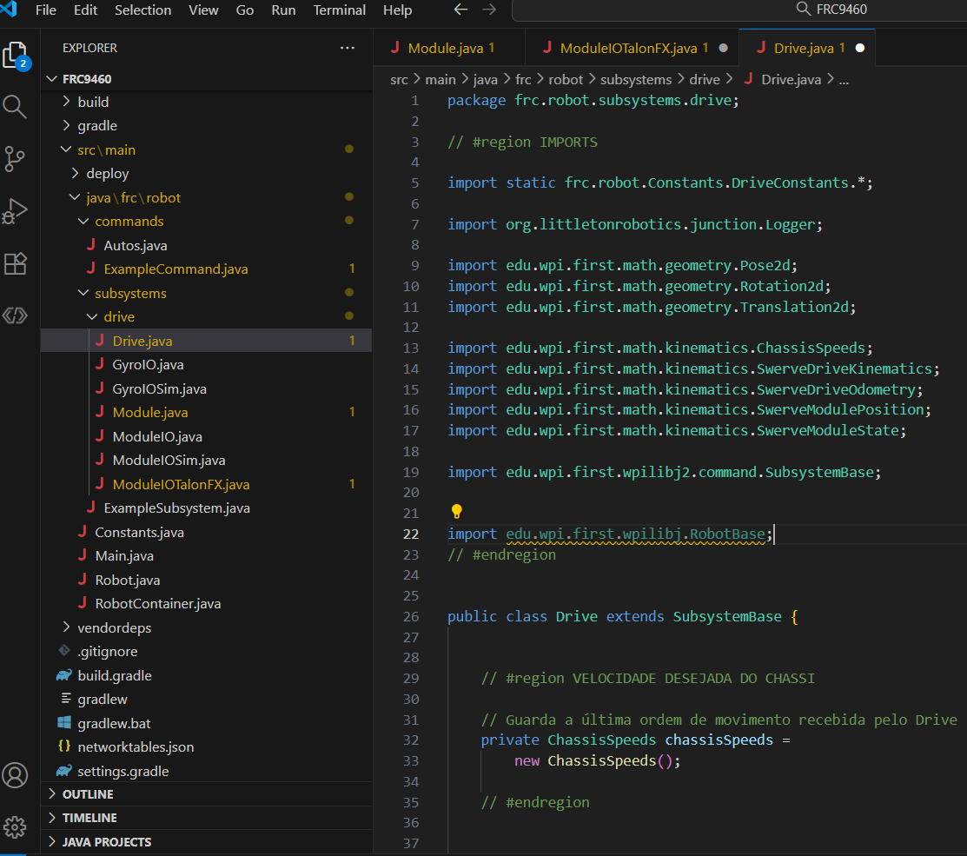
import edu.wpi.first.wpilibj.RobotBase;

Slide 3
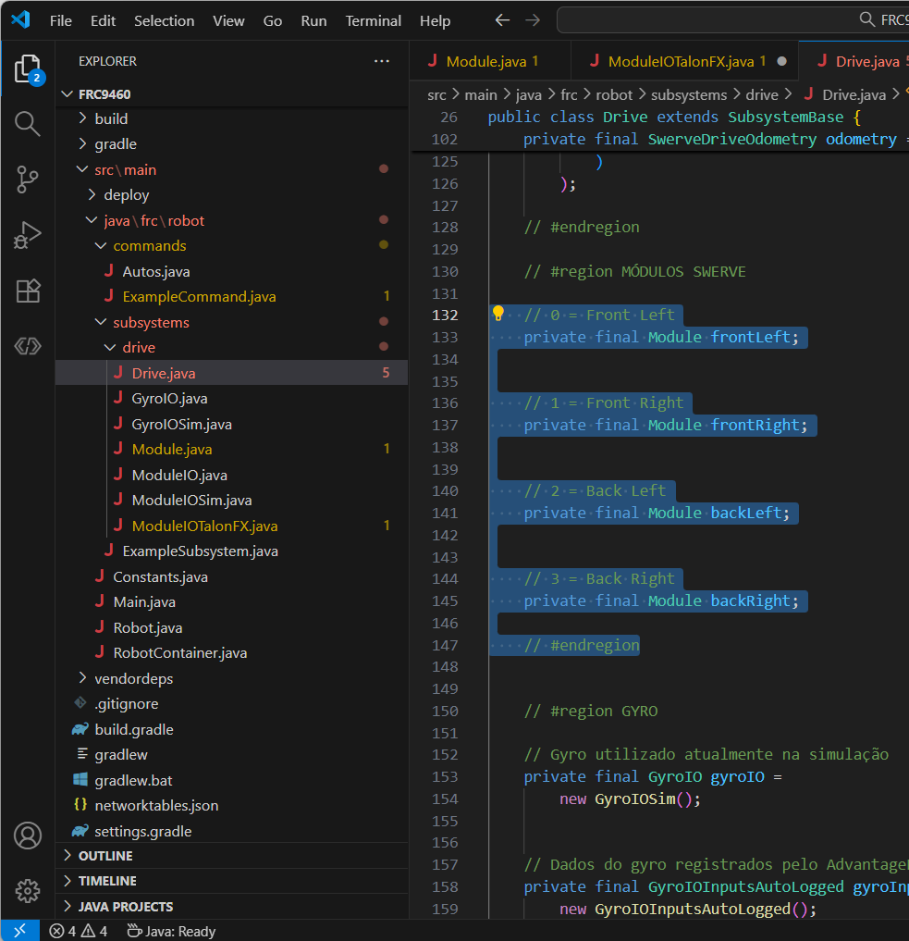
2. Altere a #region MÓDULOS SWERVE
Hoje você tem algo parecido com:
private final Module frontLeft =
new Module(
new ModuleIOSim(),
0
);
// 0 = Front Left
private final Module frontLeft;
// 1 = Front Right
private final Module frontRight;
// 2 = Back Left
private final Module backLeft;
// 3 = Back Right
private final Module backRight;
// #endregion

Slide 4
Drive
No construtor

Slide 5
public Drive() {
// ============================================================
// ROBÔ REAL
// ============================================================
if (RobotBase.isReal()) {
// --------------------------------------------------------
// FRONT LEFT
// --------------------------------------------------------
frontLeft =
new Module(
new ModuleIOTalonFX(
13, // Drive Motor ID
11, // Steer Motor ID
12, // CANcoder ID
-0.067626953125, // Offset do CANcoder
false, // Drive invertido?
true, // Steer invertido?
false // CANcoder invertido?
),
0
);
// --------------------------------------------------------
// FRONT RIGHT
// --------------------------------------------------------
frontRight =
new Module(
new ModuleIOTalonFX(
19, // Drive Motor ID
20, // Steer Motor ID
18, // CANcoder ID
-0.204833984375, // Offset do CANcoder
true, // Drive invertido?
true, // Steer invertido?
false // CANcoder invertido?
),
1
);

Slide 6
// --------------------------------------------------------
// BACK LEFT
// --------------------------------------------------------
backLeft =
new Module(
new ModuleIOTalonFX(
17, // Drive Motor ID
16, // Steer Motor ID
21, // CANcoder ID
-0.291259765625, // Offset do CANcoder
false, // Drive invertido?
true, // Steer invertido?
false // CANcoder invertido?
),
2
);
// --------------------------------------------------------
// BACK RIGHT
// --------------------------------------------------------
backRight =
new Module(
new ModuleIOTalonFX(
14, // Drive Motor ID
10, // Steer Motor ID
15, // CANcoder ID
0.360595703125, // Offset do CANcoder
true, // Drive invertido?
true, // Steer invertido?
false // CANcoder invertido?
),
3
);
}

Slide 7
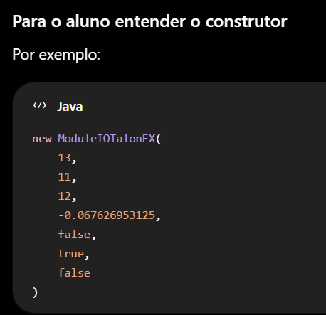
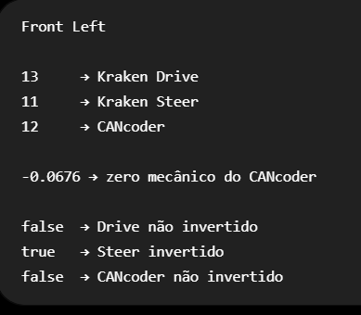
// ============================================================
// SIMULAÇÃO
// ============================================================
else {
// Front Left
frontLeft =
new Module(
new ModuleIOSim(),
0
);
// Front Right
frontRight =
new Module(
new ModuleIOSim(),
1
);
// Back Left
backLeft =
new Module(
new ModuleIOSim(),
2
);
// Back Right
backRight =
new Module(
new ModuleIOSim(),
3
);
}
}

Slide 8
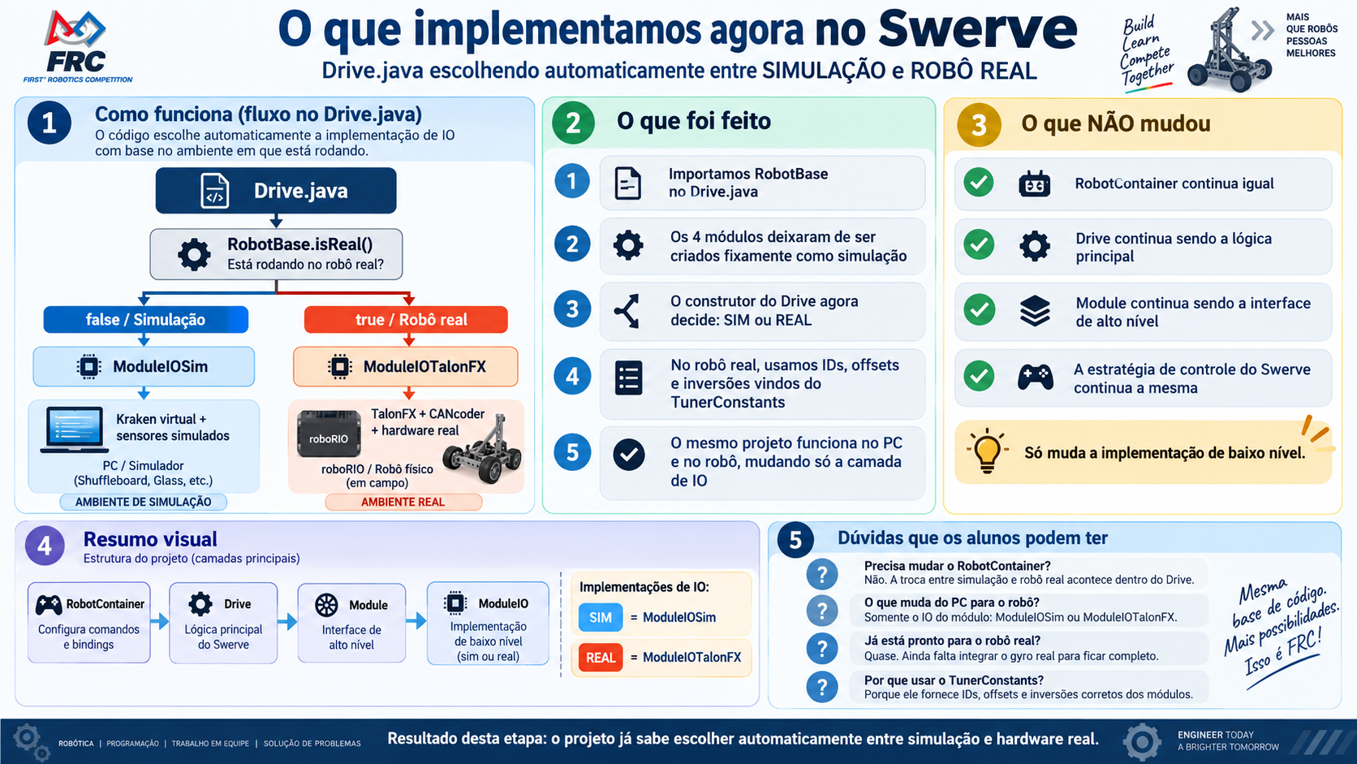

Slide 9
